Slide 1
PPN

Slide 2
PAJAK PERTAMBAHAN NILAI (PPN) DAN PAJAK PENJUALAN BARANG MEWAH (PPnBM)
Pasal 16A UU Nomor 42 TAHUN 2009 (berlaku sejak 1 April 2010) tentang perubahan Ketiga atas UU Nomor 8 Tahun 1983
tentang PPN barang dan jasa dan PPnBM
Pertemuan ke-10
Juitaning Mustika, M. Pd

Slide 3
PENGERTIAN UMUM PAJAK
PERTAMBAHAN NILAI (PPN)
PPN ADALAH PAJAK ATAS
KONSUMSI BARANG ATAU
JASA
DI DALAM DAERAH PABEAN
OLEH
ORANG PRIBADI; ATAU OLEH
BADAN;

Slide 4
DAERAH PABEAN
Ps. 1 angka 1
WILAYAH RI YANG DI DALAMNYA BERLAKU UU No. 11 Th 1994 TENTANG KE PABEANAN
MELIPUTI WILAYAH
DARAT
RUANG UDARA DI ATASNYA
DAN
PERAIRAN
TEMPAT-TEMPAT TERTENTU DI ZONA EKONOMI EKSKLUSIF
LANDAS KONTINEN

Slide 5
BARANG KENA PAJAK
(BKP)
Ps. 1 angka 3
ADALAH
BARANG BERWUJUD YANG MENURUT SIFAT ATAU HUKUMNYA DAPAT BERUPA BARANG BERGERAK (Misal Barang Dagang) ATAU BARANG TIDAK BERGERAK(Misal Bangunan), DAN
BARANG TIDAK BERWUJUD, ANTARA LAIN : HAK ATAS MEREK DAGANG, HAK OKTOROI, HAK CIPTA & HAK PATEN
YANG DIKENAKAN PAJAK
BERDASARKAN UU PPN

Slide 6
J A S A
Ps. 1 angka 5
JKP adalah kegiatan pelayanan yang menyebabkan suatu
fasilitas, kemudahan atau hak menjadi tersedia untuk dipakai.
Pengertian meliputi pula jasa untuk berproduksi dengan material dan berdasar petunjuk pemesan (maklon).
JKP tersebut dikenai PPN.

Slide 7
Lingkup JKP dari Luar Daerah Pabean
Jasa melekat pada benda bergerak di daerah pabean.
Contoh: Jasa
Jasa melekat pada benda tak bergerak di daerah pabean.
Contoh: Jasa desain konstruksi bangunan.
persewaan mesin produksi.
Jasa yang dilakukan secara di daerah pabean.
Contoh: Jasa pengacara, akuntan, surveyor.
JKP dari Luar Daerah Pabean

Slide 8
Jasa Tidak Dikenai PPN (1)
Pasal 4A Ayat (3) UU PPN
Jasa Pelayanan Sosial
Jasa Keagamaan
Jasa Medik
Jasa Penyiaran Non Iklan
Jasa Pendidikan
Jasa Kesenian
Jasa Angkutan Umum
Jasa Perhotelan
Jasa Katering

Slide 9
Jasa Tidak Dikenai PPN (2)
Pasal 4A Ayat (3) UU PPN
Jasa Keuangan
Jasa Layanan Pemerintah
Jasa Asuransi
Jasa Surat Berperangko
Jasa Telepon Umum Koin
Jasa Wesel
Jasa Tempat Parkir
Jasa Tenaga Kerja

Slide 10
IMPOR, EKSPOR DAN PERDAGANGAN
Ps. 1 angka 9, 11, 12
ADALAH SETIAP KEGIATAN MEMASUKKAN BARANG
DARI LUAR DAERAH PABEAN KE DLM
DAERAH PABEAN
IMPOR
( Ps. 1 angka 9 )
ADALAH SETIAP KEGIATAN MENGELUARKAN BARANG DARI DLM DAERAH PABEAN
KE LUAR DAERAH PABEAN
EKSPOR
( Ps. 1 angka 11)
ADALAH KEGIATAN USAHA MEMBELI &
MENJUAL BRG, TERMASUK KEGIATAN
TUKAR MENUKAR BRG TANPA MENGUBAH BENTUK ATAU SIFATNYA
PERDAGANGAN
( Ps. 1 angka 12 )

Slide 11
B A D A N
Ps. 1 angka 13
SEKUMPULAN ORANG DAN ATAU MODAL YANG MERUPAKAN KESATUAN
BAIK YANG MELAKUKAN USAHA MAUPUN
YANG TIDAK MELAKUKAN USAHA
MELIPUTI : PERSEROAN TERBATAS; PERSEROAN KOMANDITER; PERSEROAN LAINNYA; BUMN / BUMD;
FIRMA, KONGSI; KOPERASI; DANA PENSIUN; PERSEKUTUAN; PERKUMPULAN; YAYASAN; ORGANISASI MASSA; ORGANISASI SOSPOL DAN
SEJENISNYA; LEMBAGA; Bentuk usaha tetap DAN BENTUK BADAN LAINNYA.

Slide 12
PENGUSAHA KENA PAJAK (PKP)
Ps. 1 angka 15
PENGUSAHA
YANG MELAKUKAN PENYERAHAN BKP/JKP
YANG DIKENAKAN PAJAK BERDASARKAN UU PPN
TIDAK TERMASUK PENGUSAHA KECIL, KECUALI PENGUSAHA KECIL YANG MEMILIH
UNTUK DIKUKUHKAN SEBAGAI PKP. Tidak termasuk Pengusaha Kecil yang batasannya ditentukan oleh Menteri Keuangan. Pengusaha Kecil (KepMenKeu.no.552/KMK.04/2000 diganti no.571/KMK.03/2003 Yaitu pengusaha yang omset / peredarannya : Barang Kena Pajak : Rp.600.000.000,- /tahun, Jasa Kena Pajak : Rp.600.000.000,-/tahun,

Slide 13
PENGUSAHA
Ps. 1 angka 14
ORANG PRIBADI
BADAN
DALAM KEGIATAN USAHA ATAU PEKERJAANNYA
MENGHASILKAN BARANG;
MENGIMPOR BARANG;
MENGEKSPOR BARANG;
MELAKUKAN USAHA PERDAGANGAN;
MELAKUKAN USAHA JASA;
MEMANFAATKAN BARANG TIDAK BERWUJUD / JASA DARI LUAR DAERAH PABEAN.

Slide 14
DASAR PENGENAAN PAJAK (DPP) adalah jumlah harga jual penggantian atau Nilai Impor, Nilai Ekspor yang ditetapkan keputusan menteri keuangan sebagai dasar penghitungan pajak terutang.
FAKTUR PAJAK adalah bukti pungutan pajak yang dibuat oleh PKP (pengusaha kena pajak) yang melakukan penyerahan BKP atau JKP

Slide 15
PAJAK MASUKAN (PM) adalah PPN yang seharusnya sudah dibayar oleh PKP karena perolehan BKP dan atau penerimaan JKP dan atau Impor BKP
PAJAK KELUARAN (PK) adalah PPN yang wajib dipungut oleh PKP yang melakukan penyerahan BKP dan atau penyerahan JKP dan atau Ekspor BKP

Slide 16
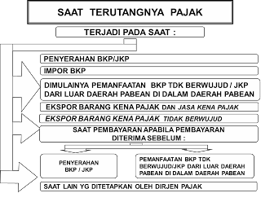

Slide 17
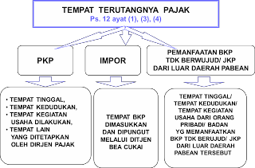

Slide 18
PENGHITUNGAN PPN
TARIF PPN ADALAH :
10 % X DPP
DPP = dasar pengenaan pajak
PK = pajak keluaran
PM = pajak masukan

Slide 19
Contoh soal
PKP “A” menjual tunai Barang Kena Pajak dengan Harga Jual Rp 25.000.000,00 Pajak Pertambahan Nilai yang terutang
= 10% x Rp25.000.000,00
= Rp2.500.000,00
PPN sebesar Rp2.500.000,00 tersebut merupakan Pajak yang harus dibayar oleh PKP “A”

Slide 20
FAKTUR PAJAK
Ps. 1 angka 23
Menurut situs Direktorat Jenderal Pajak, Faktur Pajak merupakan bukti pungutan pajak yang dibuat oleh Pengusaha Kena Pajak (PKP) yang melakukan penyerahan Barang Kena Pajak (BKP) atau penyerahan Jasa Kena Pajak (JKP). Atau dengan kata lain, ketika PKP menjual suatu barang atau jasa kena pajak, ia harus menerbitkan Faktur Pajak sebagai tanda bukti bahwa ia telah memungut pajak dari orang yang telah membeli barang atau jasa kena pajak tersebut

Slide 21
FAKTUR PAJAK STANDAR
Ps. 13 ayat (5)
HARUS DICANTUMKAN PALING SEDIKIT :
NAMA, ALAMAT, NPWP YANG MENYERAHKAN BKP /JKP
NAMA, ALAMAT, NPWP PEMBELI BKP / PENERIMA JKP JENIS BARANG / JASA, JUMLAH HARGA JUAL
ATAU PENGGANTIAN & POTONGAN HARGA
PPN YG DIPUNGUT
PPnBM YG DIPUNGUT
KODE, NO. SERI & TGL. PEMBUATAN FAKTUR PAJAK
NAMA, JABATAN & TANDA TANGAN YG BERHAK
MENANDATANGANI FAKTUR PAJAK
FAKTUR PAJAK HARUS DIISI DENGAN LENGKAP, JELAS, DAN BENAR BAIK FORMAL MAUPUN MATERIIL & DITANDATANGANI OLEH PEJABAT YANG DITUNJUK
OLEH PKP UNTUK MENANDATANGANINYA

Slide 22
Karakteristik PPnBM
PPnBM merupakan pungutan tambahan disamping PPN
Pengenaan terhadap PPnBM ini hanya satu kali yaitu pada saat penyerahan BKP yang tergolong mewah oleh Pengusaha yang menghasilkan atau pada saat impor.
PPnBM tidak dapat dilakukan pengkreditannya dengan PPN. (Namun demikian, apabila Eksportir mengekspor BKP yang tergolong mewah, maka PPnBM yang telah dibayar pada saat perolehan dapat direstitusi.)

Slide 23
Batasan BKP yang tergolong Mewah :
Bahwa barang tersebut bukan merupakan barang kebutuhan pokok
Pada umumnya barang tersebut dikonsumsi oleh masyarakat tertentu
Barang tersebut dikonsumsi oleh masyarakat berpenghasilan tinggi
Barang tersebut dikonsumsikan untuk menunjukkan status

Slide 24
Tarif Pajak
Tarif PPnBM paling rendah 10% dan paling tinggi 75%
Tarif ekspor BKP tergolong mewah dikenakan pajak 0%, karena barang ekspor dikonsumsi diluar daerah pabean

Slide 25
Jenis Barang Kena Pajak
Tarif 10% : peralatan olahraga, AC, alat fotografi, alat
sinematografi
Tarif 20% : rumah mewah, apartmen, mesin pencuci piring, instrumen musik
Tarif 30% : kapal, sampan, kano, kecuali untuk keperluan
negara
Tarif 40% : minuman beralcohol, permadani sutra, barang dari kristal dan logam mulia, balon udara
Tarif 50% : permadani bulu hewan halus, senjata api, pesawat udara
Tarif 75% : barang dari batu mulia/mutiara, kapal pesiar
mewah

Slide 26
Pengecualian Pengenaan PPnBM
Kendaraan bermotor yang digunakan untuk kendaraan ambulan, kendaraan jenazah, kendaraan pamadam kebakaran, kendaraan tahanan, kendaraan angkutan umum;
Kendaraan yang digunakan untuk tujuan Protokoler Kenegaraan
Kendaraan bermotor angkutan orang untuk 10 (sepuluh) orang atau lebih termasuk pengemudi dengan motor bakar nyala kompresi (diesel atau semi diesel)
dengan semua kapasitas isi silinder yang digunakan untuk kendaraan dinas TNI atau Polri

Slide 27
Cara menghitung PPnBM
Cara menghitung Pajak Penjualan Atas Barang Mewah yang terutang adalah dengan mengalikan Tarif Pajak Penjualan Atas Barang Mewah dengan Dasar Pengenaan Pajak (DPP). Untuk itu perlu diperhatikan DPP-nya apakah harga jual, nilai impor, nilai pengganti, nilai ekspor, atau nilai lain yang ditetapkan Menteri Keuangan.
Rumus yang digunakan :
PPnBM Terutang = Tarif PPnBM x Dasar Pengenaan Pajak

Slide 28
Contoh Soal
Bpk.Andi seorang importir mengimpor BKP Barang Mewah dengan
tarif 20% seharga Rp 200.000.000,
hitung :
PPN dan PPN-BM
jumlah yang di bayar Bpk.Andi
jawab :
Jumlah pembayaran
Rp 200.000.000,-
PPN 10% X Rp 200.000.000
PPN-BM 20% X Rp 200.000.000
Rp 20.000.000,-
Rp 40.000.000,-
----------------------+
Rp 260.000.000,-
jumlah yang harus dibayar

Slide 29
Kredit Pajak
KARAKTERISTIK PAJAK KELUARAN
Pajak keluaran ialah pajak yang dikenakan ketika subjek pajak melakukan penjualan terhadap barang kena pajak (BKP) dan atau jasa kena pajak (JKP) yang tergolong dalam barang mewah.
KARAKTERISTIK PAJAK MASUKAN
Pajak masukan adalah pajak yang dikenakan ketika Pengusaha Kena Pajak melakukan pembelian terhadap barang kena pajak atau jasa kena pajak. Pengusaha Kena Pajak, sering disebut PKP adalah Pengusaha yang melakukan penyerahan Barang Kena Pajak dan atau penyerahan Jasa Kena Pajak yang dikenakan pajak berdasarkan Undang- Undang Pajak Pertambahan Nilai (UU PPN) 1984 dan perubahannya, tidak termasuk Pengusaha Kecil yang batasannya ditetapkan dengan Keputusan Menteri Keuangan, kecuali Pengusaha Kecil yang memilih untuk dikukuhkan sebagai Pengusaha Kena Pajak.
Tata cara umum Pajak Pertambahan Nilai (PPN) adalah PKP mengurangkan atau mengkreditkan pajak masukan dalam suatu masa dengan pajak keluaran dalam masa pajak yang sama. Apabila dalam masa pajak tersebut lebih besar pajak keluaran, kelebihan pajak keluaran harus disetorkan ke kas negara. Sebaliknya, apabila dalam
masa pajak tersebut pajak masukan lebih besar dari pajak keluaran, kelebihan pajak masukan dapat dikompensasikan ke masa pajak berikutnya.

Slide 30
Contoh
Selama sebulan takwim terjadi kegiatan usaha sebagai berikut:
Membeli bahan baku dan lain-lain dari pabrikan Rp 100.000.000,00 Menyerahkan hasil produksi dengan harga jual Rp 60.000.000,00
Pajak masukan yang dipungut oleh PKP lain adalah sebesar: 10% x Rp 100.000.000,00 = Rp 10.000.000,00
Pajak Keluaran yang harus dipungut: 10% x Rp 60.000.000,00 = Rp 6.000.000,00
PPN yang lebih dibayar dalam masa pajak yang bersangkutan:
Rp 10.000.000,00 - Rp 6.000.000,00 = Rp 4.000.000,00
Kelebihan tersebut dapat dikompensasikan pada masa pajak berikutnya atau dapat diminta kembali

Slide 31
PEMUNGUT PPN
(Sejak 1 Januari 2004) KMK No. 563/KMK.03/2003
BENDAHARA KPPN
BENDAHARA PEMERINTAH PUSAT/DAERAH
untuk Memungut, Menyetor, dan Melaporkan PPN dan PPnBM Beserta Tata Cara Pemungutan, Penyetoran, dan Pelaporannya

Slide 32
SAAT DAN DASAR PEMUNGUTAN PPN DAN PPn BM
PEMUNGUTAN
PPN DAN PPn BM
SAAT PEMBAYARAN OLEH BENDAHARA KEPADA PKP REKANAN
DASAR PEMUNGUTAN
PEMBAYARAN OLEH BENDAHARA TERMASUK PPN DAN/ATAU PPn BM
CONTOH
TIDAK TERUTANG PPn BM , hanya
terutang PPN
TERUTANG PPn BM 20%
PPN YG DIPUNGUT
10/110
YG DIPUNGUT
PPN 10/130
PPn BM 20/130
DASAR PEMUNGUTAN

Slide 33
Contoh :
Jumlah pembayaran
Jumlah PPN : 10/110 x Rp.11.000.000,00
Sisa yang dibayarkan kepada PKP rekanan (Rp.11.000.000,00 – Rp.1.000.000,00)
Rp. 11.000.000,00
Rp. 1.000.000,00
Rp. 10.000.000,00

Slide 34
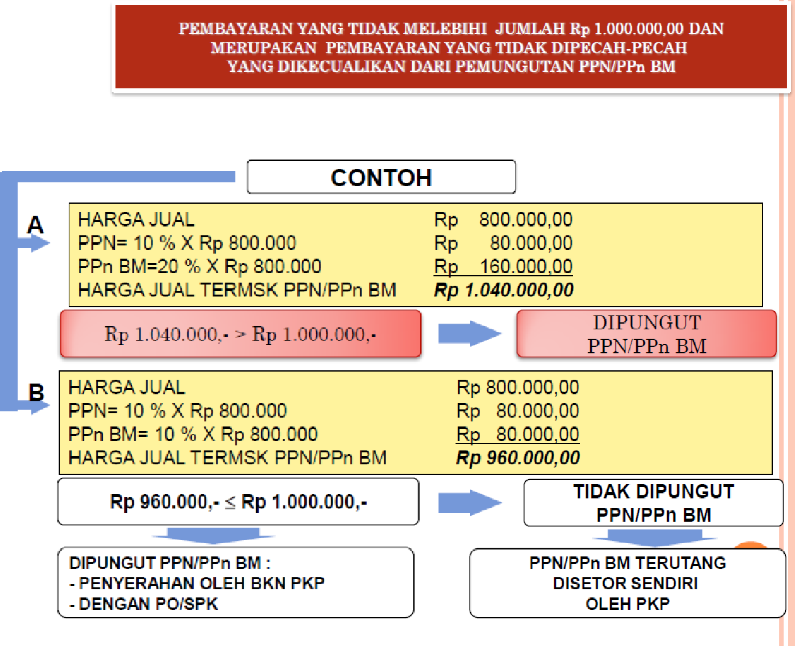
\

Slide 35
PAJAK PERTAMBAHAN NILAI (PPN) ATAS KEGIATAN MEMBANGUN SENDIRI
Definisi Kegiatan Membangun Sendiri yang dikutip dari Peraturan Menteri Keuangan Nomor 163/PMK.03/2012 Pasal 2 Ayat 3 adalah “Kegiatan membangun bangunan yang dilakukan tidak dalam kegiatan usaha atau pekerjaan oleh orang pribadi atau badan, yang hasilnya digunakan sendiri atau digunakan pihak lain”.
Kemudian dalam Peraturan Menteri Keuangan Nomor 163/PMK.03/2012 Pasal 2 Ayat 4 dijelaskan mengenai bangunan yang dimaksud dalam Peraturan Menteri Keuangan Nomor 163/PMK.03/2012 Pasal 2 Ayat 3 yaitu bangunan tersebut berupa satu atau lebih konstruksi teknik yang ditanam atau dilekatkan secara tetap pada satu kesatuan tanah dan/atau perairan dengan kriteria sebagai berikut:
Konstruksi utamanya terdiri dari kayu, beton, pasangan batu bata atau
bahan sejenis, dan/atau baja;
Diperuntukan bagi tempat tinggal atau tempat kegiatan usaha; dan
Luas keseluruhan paling sedikit 200m2 (dua ratus meter persegi).

Slide 36
Perhitungan PPN atas Kegiatan Membangun Sendiri
PPN = Tarif x DPP
PPN = 10% x (20% x Jumlah biaya yang dikeluarkan dan/atau
dibayarkan untuk membangun bangunan)
Contoh:
Andi membangun sendiri sebuah bangunan dua lantai, lantai pertama luasnya 150m2 dan lantai kedua 50m2. Bangunan tersebut diperkirakan selesai selama 3 bulan dengan total biaya sebesar Rp. 250.000.000,00. Berapakah total PPN KMS yang terutang?
Jawab: Karena total bangunan tersebut sama dengan 200m2 maka atas kegiatan membangun sendiri tersebut terutang PPN KMS dengan perhitungan 10% x 20% x Rp. 250.000.000,00 = Rp. 5.000.000,00.

Slide 37
PEMBAYARAN YANG TIDAK DIPUNGUT PPN OLEH PEMUNGUT
DALAM HAL
PEMBAYARAN
TDK MELEBIHI DARI JML Rp 1.000.000,00 TERMASUK PPN DAN/ATAU PPn BM DAN MERUPAKAN PEMBAYARAN YG TDK DIPECAH-PECAH
BBM DAN NON-BBM YG PENYERAHANNYA DILAKUKAN OLEH PERTAMINA
ATAS JASA ANGKUTAN UDARA YG DISERAHKAN OLEH PERUSAHAAN
PENERBANGAN
ATAS PENYERAHAN BKP/JKP YG MENURUT PERUNDANG-UNDANGAN YANG BERLAKU, MENDAPAT FASILITAS PPN TIDAK DIPUNGUT DAN ATAU DIBEBASKAN DARI PENGENAAN PPN
UNTUK PEMBEBASAN TANAH, KECUALI PEMBAYARAN ATAS PENYERAHAN TANAH OLEH REAL ESTATE ATAU INDUSTRIAL ESTATE
UNTUK PENYERAHAN BKP/JKP YG MENURUT PERUNDANG-UNDANGAN
YANG BERLAKU TIDAK DIKENAKAN PPN

